Slide 1
FMM射线追踪方法
卢霞春
N1806000F

Slide 2
FMM (Fast Marching Method) 射线追踪方法是一种数值求解的方法。Sethian等人用这种方法来求解三维介质中的首波到时，Rawlinson等人将该方法应用到层析成像的方法中，研究澳大利亚的地下结构．他们在应用FMM射线追踪方法进行射线追踪时，采用时间场的 梯 度 来 求 取 射 线 路 径，在 反 演 时 采 用 子 空 间迭代算法．

Slide 3
该文章讲述了 FMM 方法中射线路径的求解过程，在算法中引入了一个数据链表用来记录射线路径，方便了射线路径的求解，另外还引入了一个与射线精度有关的方向参数，通过更改方向参数的大小还可以有效的改善解的精度．

Slide 4
图１ 网格区域和网格节点分布示意图
深灰色区域是上风区域；浅灰色区域是窄带区域；空白区域是下风区域．节点上有实心圈的是活动点；节点上有空心圈的是邻近点；节点上无标记的是远离点．

Slide 5
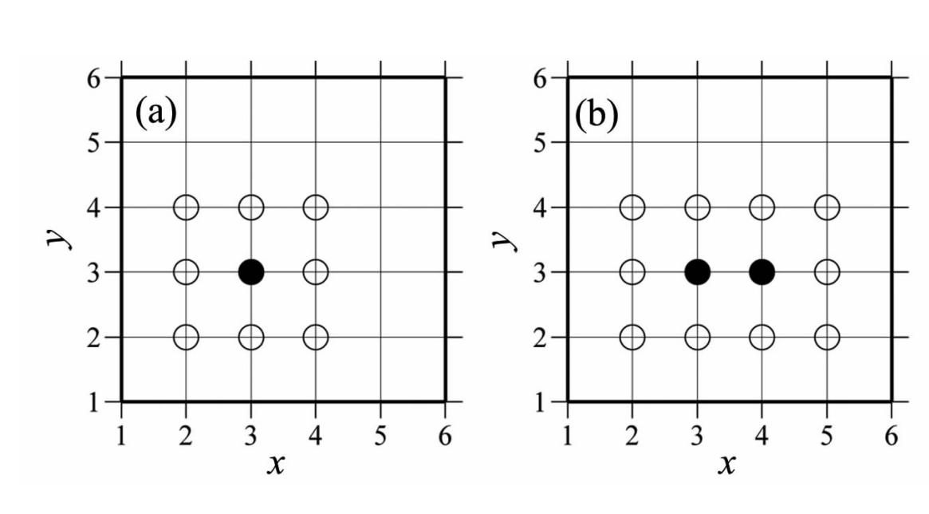
图2
图2 FMM射线追踪步骤示意图

Slide 6
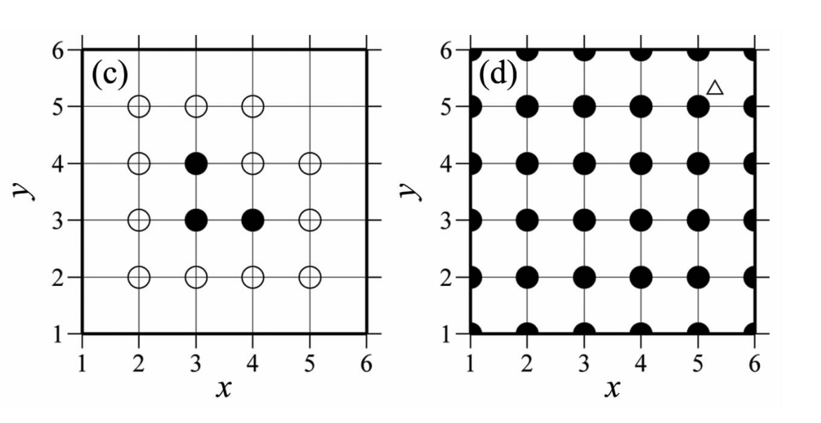
图2 FMM射线追踪步骤示意图

Slide 7
上述步骤所求得的射线路径为折线，与实际的传播路径差异较大，从而走时时间也有很大的差异．我们知道在每一个激发点发出的射线数目是无限多的，然而在离散计算时所用的射线出射方向是有限的，从而导致了射线传播路径和走时时间上的偏差．在这里我们引入一个比较抽象的参数：射线出射方向参数n，n为自然数.

Slide 8
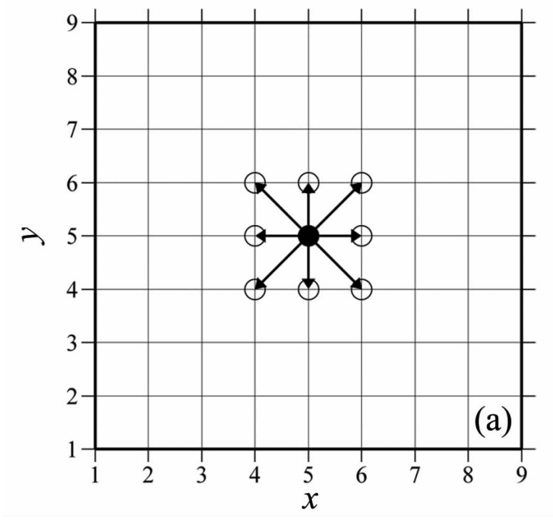
图3 射线出射方向参数

Slide 9
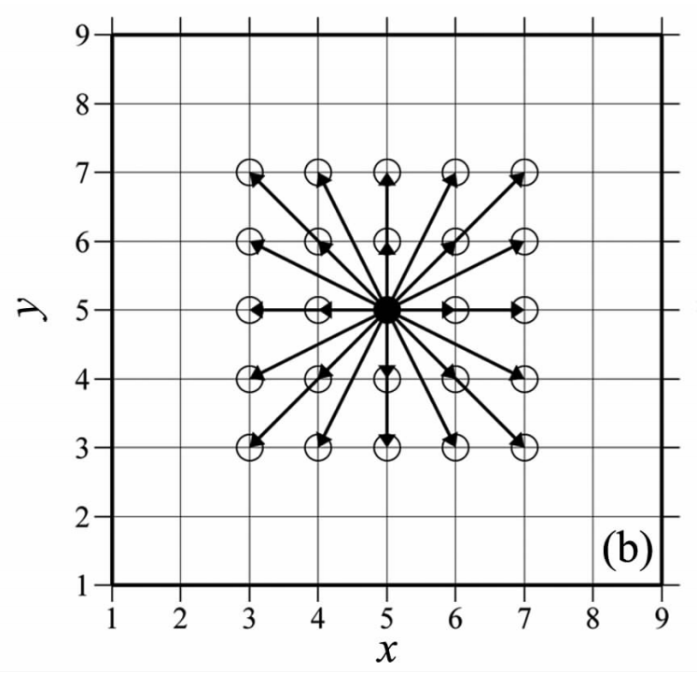
图3 射线出射方向参数

Slide 10
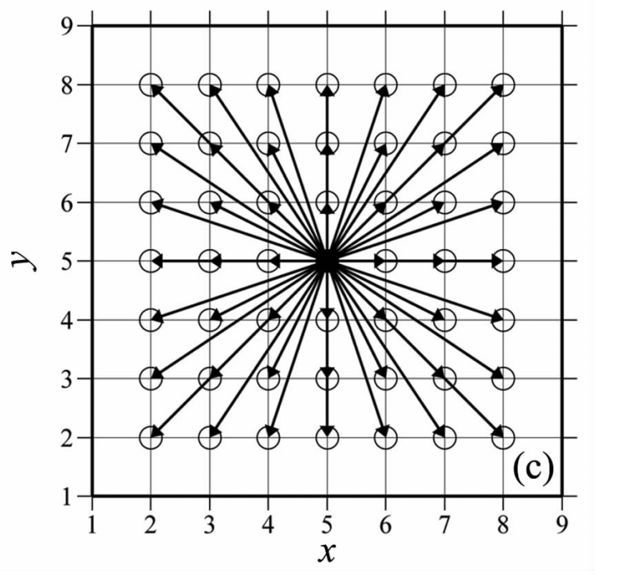
图3 射线出射方向参数

Slide 11
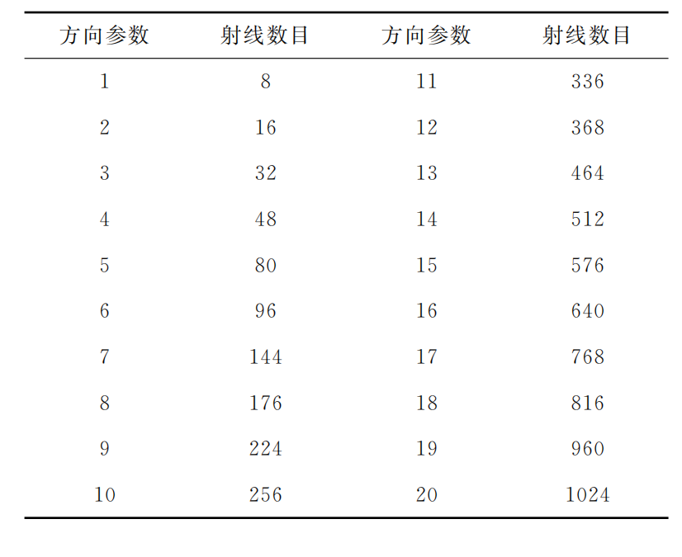
方向参数n不仅控制着射线的精确程度，而且也影响计算量。

Slide 12
方向参数取的较大时可以提高解的精度，但会引起很多的排序比较计算，从而影响到求解效率．为此，在计算过程中，从窄带区域中搜索有最小走时的节点时采用二叉树排序算法，节省了大量的排序比较计算时间．

Slide 13
本文在求时间场的过程中用一个数据链表P来记录射线路径，每个节点所对应次级源节点的位置都存储在数据链表P中，用向源检索的方法可以求得任意点的射线路径．

